Slide 1

Lean im Engpassmanagement
Lernreise 2023 – TRUMPF 26./27.04.2023 – Stapf & Ziegler

Slide 2






Ausgangslage TRUMPF 2021 – prä-Engpasskrise
Hohes Belastungsniveau durch Covid und weiterhin hohe Auflagen
Kapazitäten angespannt
Relativ rapider, homogener Anstieg der Auftragslage (nach erster Covid-Welle)
Niedriges Bestandsniveau
(Noch) keine flächendeckende Elektronikkompetenz und v.a. keine „Marktmacht“ bei Herstellern
Verschiedenste (unangekündigte) Engpässe in kürzester Zeit

Slide 3
Umsatzentwicklung durch Engpass
Erfolg durch (un)bewusste Umsatzsicherung von Produkten mit hohem Gruppenbeitrag
  Index
ca. abgebildeter Anteil Gruppenumsatz TRUMPF*
Wachstum
Rückgang
  07/21
  09/21
  11/21
  01/22
  03/22
  05/22
  07/22
  09/22
  11/22
  01/23
  03/23
  geringer Gruppenbeitrag
*Näherung ohne Service- und Softwareumsätze

Slide 4
Umsatzentwicklung durch Engpass
Erfolg durch (un)bewusste Umsatzsicherung von Produkten mit hohem Gruppenbeitrag
  Index
ca. abgebildeter Anteil Gruppenumsatz TRUMPF
Wachstum
Rückgang
  07/21
  09/21
  11/21
  01/22
  03/22
  05/22
  07/22
  09/22
  11/22
  01/23
  03/23
  geringer Gruppenbeitrag
  hoher Gruppenbeitrag
*Näherung ohne Service- und Softwareumsätze

Slide 5
Umsatzentwicklung durch Engpass
Erfolg durch (un)bewusste Umsatzsicherung von Produkten mit hohem Gruppenbeitrag
  Index
ca. abgebildeter Anteil Gruppenumsatz TRUMPF
Wachstum
Rückgang
  07/21
  09/21
  11/21
  01/22
  03/22
  05/22
  07/22
  09/22
  11/22
  01/23
  03/23
  geringer Gruppenbeitrag
  hoher Gruppenbeitrag
  SemiCon
*Näherung ohne Service- und Softwareumsätze

Slide 6
Marktposition TRUMPF Machine Tools
TRUMPF MT v.a. auch mit starker relativer Umsatz-Entwicklung am Markt
  Umsatz
  TRUMPF CAGR+17%
  TRUMPF
  Mainstream Wettbewerb 1
  Mainstream Wettbewerb 2
  Wettbewerb
  Wettbewerb
  Wettbewerb CN 1
  Wettbewerb CN 2
  Wettbewerb CN 3
  KJ 2018
  KJ 2019
  KJ 2020
  KJ 2021
  KJ 2022

Slide 7







Schlanke Organisation im Engpassmanagement
Einkauf EUV
Einkauf MT
Einkauf LT
Einkauf MT
Einkauf LT
COO MT
COO LT/E
Einkauf MT
Einkauf E
Einkauf MT
Einkauf E
Zentralbereich Einkauf
tägliche Stehungskaskade 07.30 Uhr
tägliche Transparenz, Ziele, ggf. Allokation
Einbindung aller (!) Kapazitäten
Aktive Nutzung Rolle Lieferantenkoordinator („Einer für Alle“)
Nutzung kreativer Wege durch globale Kollegen

Slide 8
Engpassmanagement: Maßnahmen TRUMPF
Oberstes Ziel:
Aufrechterhaltung der Produktionslinien
Interne Maßnahmen:
Allokation zwischen Standorten
Prüfung alternativer Produkte
Prozess zur Einführung alternativer Bauteile
Inhouse-Fertigung (Zerspanung, Blech, Elektronik)
„Hütchen-Spiel“
Umplanung Fertigung
Luft- statt Seefracht
Etc.
Externe Maßnahmen:
Management Eskalation
Prüfung alternativer Lieferanten
Broker-/Händler-Bezüge
Rückkauf von Teilen anderer Kunden
Schaffen maximaler Transparenz
Unterstützung von Lieferanten in der jeweiligen Supply Chain (Tier 2, Tier 3, Tier n)
Outsourcing von nicht kooperativen Lieferanten
Etc.
TRUMPF Philosophie bildet Fundament auch im Engpassmanagement:
SYNCHRO Produktionssystem sowie Werte Offenheit und Mut

Slide 9
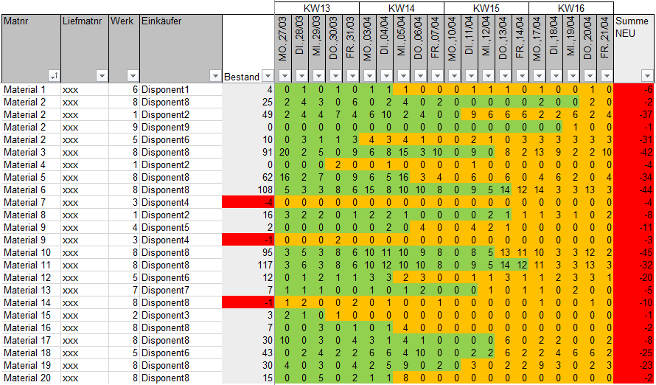
Transparenz der Bedarfe
Bedarf & Reichweite werden offen gelegt – Teilweise Monitoring >1000 Mat.Nr. je Lieferant
Beschreibung:
Systemgenerierter, tagesgenauer Forecast wird wöchentlich mit Lieferant geteilt & besprochen
Mindestbedarfe und spätester Bedarfs-zeitpunkt je Material und Werk der gesamten TRUMPF Gruppe wird ermittelt
Offenlegung der internen Bestände → Nachweis der Dringlichkeit
Mögliche interne Allokation sichtbar
Auswirkung:
vollstände Transparenz aller Mat.-Nr.
Lieferant weiß, wann spätestens geliefert werden muss
Kein Hamstern von Beständen!
Kein Puffer! Verzögerungen bei der Lieferung verursacht unmittelbar Verzug
Offenheit und Transparenz erzeugt Verständnis bei Lieferanten – Auswirkungen sind nachvollziehbar & Maßnahmen ableitbar

Slide 10

Prozess: Einführung alternativer Bauteile (vereinfachte Darstellung)
Verschwendung (warten) minimieren – Voraussetzung: Kooperation der Lieferanten
Definition möglicher Alter-nativen
Prüfung Verfügbar-keit
Lieferung Alternative
Lieferant
Fehlteil
Situations-Analyse
Anlage Material-stamm
Einkauf
DLZ: Ziel max. 1,5 Tage* – Rekord: 2,5 h
Prüfung techn. Eignung
R&D
Bestellung Alternative
Dokumen-tation Verwendung
Disposition
Fix 3x/ Woche
Fachbereichs-übergreif-ender Austausch
Identifikation Alternativen inkl. Wettbewerbs-produkte!
Teilnahme Lieferanten R&D
Abfrage Lieferanten & Händler
Anlage nach neu definier-tem Prozess (Kennzeich-nung temporärer Einsatz)
Dokumenta-tion in Maschinen-Stückliste / System
Kommentar
*sofern keine Versuche notwendig

Slide 11


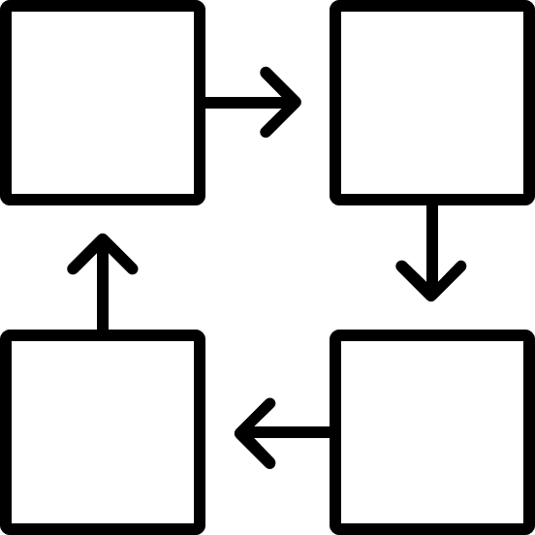

Summary
Schlanke Strukturen & Vermeidung zeitaufwendiger Reportings
Vollständige Transparenz zum Lieferanten erzeugt Verständnis
Klar definierter & kurzzyklischer Prozessablauf über alle Fachbereich hinweg
Reservierte Kapazitäten zur Prüfung und Umstellung von Alternativen
Vielen Dank für Ihre Aufmerksamkeit – Fragen & Erfahrungen welcome…

